Slide 1






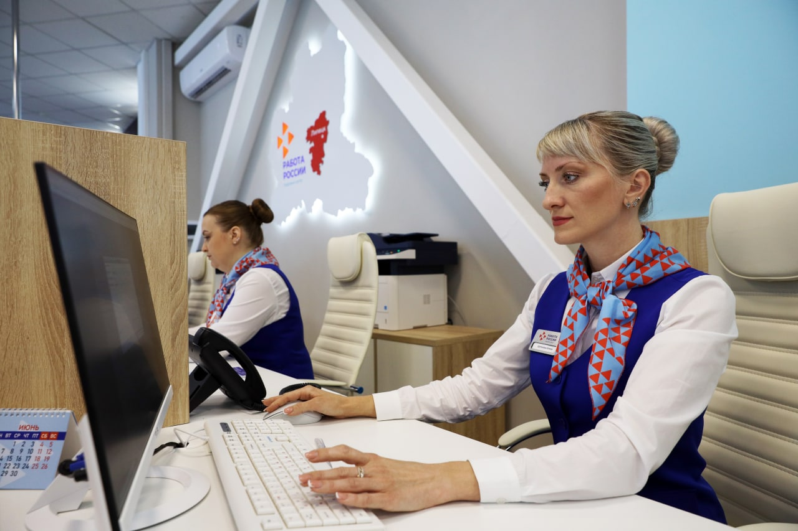
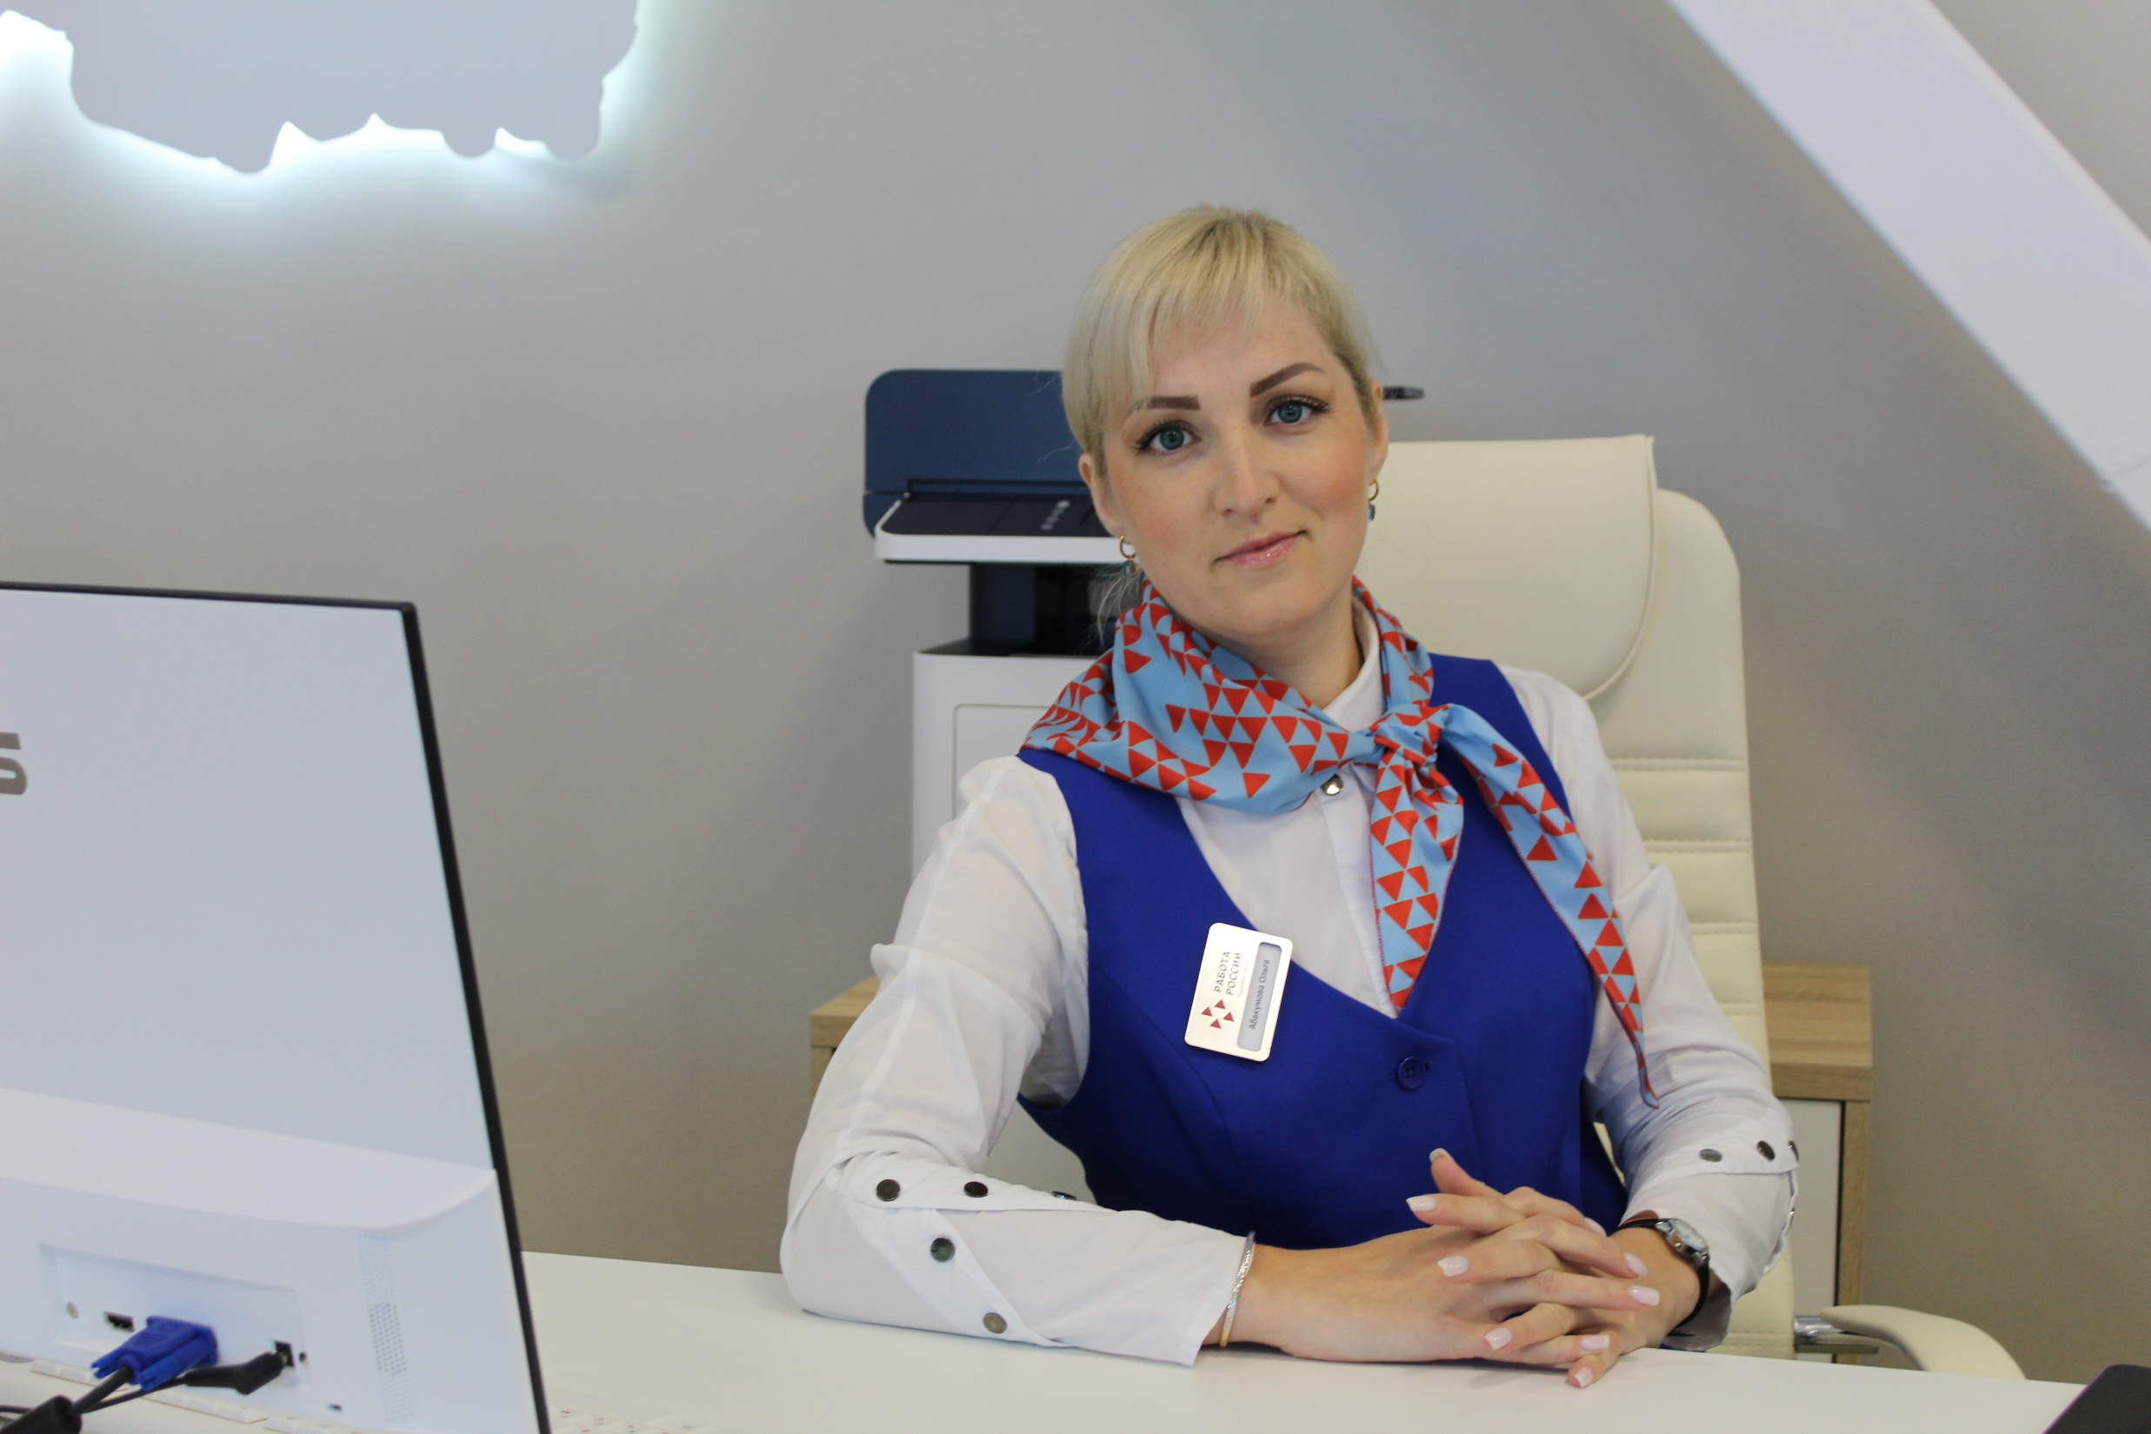



Центр занятости – проводник к цели «трудоустройство» в формате «одного окна»
Е.А. Субботина, директор
ГУ ТО «Центр занятости населения Тульской области»
16 марта 2023 года

Slide 2








Формат «одного окна»
по приказу №158
* Планируется расширение присутствия сотрудников ЦЗН на территории МФЦ для привлечения клиентского потока
ТРУДОУСТРОЙСТВО
Заявительный характер
при обращении в ЦЗН
Партнеры непосредственно располагаются и оказывают услуги на территории ЦЗН

Slide 3
















20 соглашений
с партнерами.
В планах увеличение числа соглашений.
Формат «одного окна»
В ЦЗН Тульской области
Сотрудник ЦЗН – ПРОВОДНИК, который помогает
взаимодействовать с партнерами
Хочу найти работу
Заявительный характер обращения в ЦЗН.
Услуги партнеров оказываются в цифровом формате или с помощью организации мероприятий в рамках заключенных соглашений.

Slide 4




ЖС – открытие собственного дела
Определение профильной группы
Получение статуса безработного
Выявление целей – услуга по содействию начала осуществления предпринимательской деятельности
Обучение составлению бизнес-плана
Защита бизнес-плана
Регистрация в статусе самозанятого/ИП
Помощь в открытии счета
Льгота при оплате пошлины
КЛИЕНТ
Сопровождение бизнеса в течение года
Назначение куратора

Slide 5
ЖС – трудоустройство
молодого инвалида
Регистрация в ЦЗН
Психологическая поддержка инвалида и его родителей
Изменение данных ИПРА
Сопровождение к работодателю (социальное такси)
КЛИЕНТ
Альтернативное трудоустройство

Slide 6





Алгоритм работы с гражданами???
8 групп – тестирование на ЕЦП
Определение клиентской группы на основе Профиля и данных СМЭВ
Профильная группа
Портрет КЛИЕНТА
ИНДИВИДУАЛЬНЫЙ ПЛАН
КАРЬЕРНОГО РАЗВИТИЯ
ЖС
Мотивация
Профессиональная конкурентоспособность
Реалистичность ожиданий
Молодые люди 14-25
Инвалиды
Неработающие
Работающие, желающие
Сменить работу
другие
Женщины с ребенком
Пенсионеры и предпенсионеры
Выпускники
Лица, отбывшие наказание
Самозанятость
Сироты
План массовых мероприятий ЦЗН
с учетом
клиентской группы
Срок трудоустройства
Путь привлечения Клиента
Отсутствие возможности корректировки профильной группы по результатам взаимодействия с клиентом, профилирование является необязательным;
Индивидуальный план карьерного развития – субъективное решение сотрудника ЦЗН и отсутствие системного предложения!!!
Проблемы, с которыми сталкиваются сотрудники при оказании услуг в формате «одного окна»

